Slide 1
Практическое занятие № 3
Институт: Технологий управления Кафедра: Наилучших доступных технологий и регуляторных практик Дисциплина: Технологии личностного роста Преподаватель: Петросян Ш.Г.

Slide 2
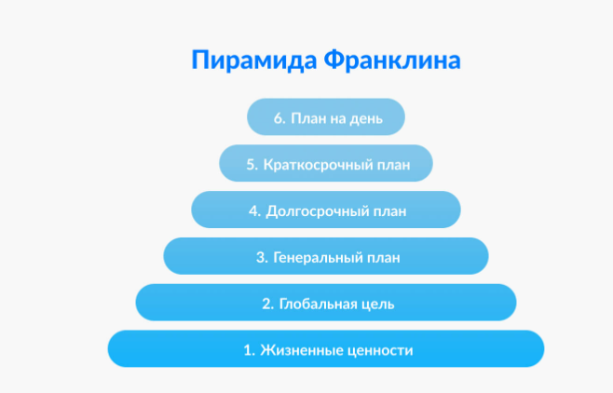
Пирамида планирования Франклина: структура и основные ступени
Подготовить план по структуре пирамиды Франклина вся теория целеполагания представление лекции № 2

Slide 3
Пример описания по методу Франклина
1. Жизненные ценности — фундамент пирамиды:
Наш главный принцип — стремление к финансовой независимости и желание создавать качественный продукт для клиентов.
2. Глобальная цель: Открыть лучшую в России сеть студий подкастов с прибылью в 20 миллионов рублей в месяц через 10 лет.
3. Генеральный план:
Изучить местный рынок и определить целевую аудиторию.
Составить бизнес-план, учесть все капитальные и ежемесячные затраты и источники притока денежных средств.
Разработать уникальный концепт, особенность студии.
Найти финансирование: инвесторы или собственные вложения.
Найти помещение, оборудование, подготовиться технически.
Сделать ремонт, нанять сотрудников.
Запустить маркетинговую кампанию.
Выйти на стабильную прибыль.
Открыть вторую студию в городе.
Сделать сеть студии подкастов по России.

Slide 4
Пример описания по методу Франклина
4. Долгосрочный план:
На ближайшие три года:
Изучить местный рынок, собрать деньги, подготовить бизнес-план, разработать концепт — до января 2026 года.
Найти помещение, сделать ремонт, закупить оборудование, найти сотрудников и начать работу — до января 2027 года.
Выйти на стабильную прибыль, готовить условия для франшизы — до января 2028 года.
5. Краткосрочный план:
Задачи, которые нужно выполнить в течение 3 месяцев:
изучить рынок, другие проекты;
составить полный бизнес-план;
начать поиск средств (если их не хватает);
начать поиск помещений под аренду.
6. План на день:
Например, несколько задач на первую неделю:
выбрать определенные источники для аналитики рынка, собрать полный объем данных, материалов;
подготовить шаблон бизнес-плана.

Slide 5
Спасибо!
По вопросам обращаться к преподавателю
Петросян Шушанне Геворковне Контакты: ТГ @Shushanna108
shpetrosyan@data-economy.ru

